Slide 1
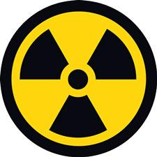
Реактор на быстрых нейтронах

Slide 2
АЭС - «мины замедленного действия» для человечества

Slide 3
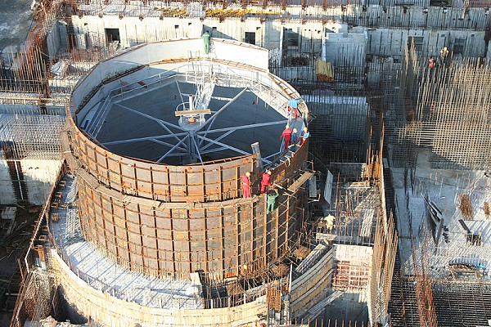
Реактор на быстрых нейтронах — реактор, использующий для поддержания цепной ядерной реакции нейтроны с энергией > 10⁵ эВ.

Slide 4
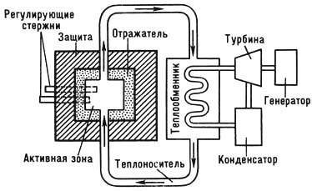
Принцип действия

Slide 5
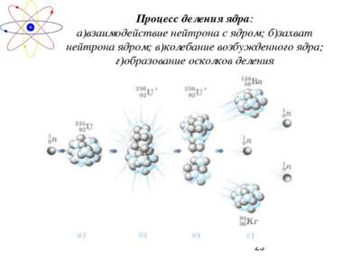
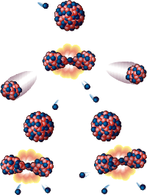
Захват нейтрона в активной зоне

Slide 6
Преимущества
Синтез плутония (Pu239) — прекрасное ядерное топливо
Энергетический выход топлива увеличивается более чем в 150 раз
В перспективе быстрыми нейтронами можно точно так же превращать природный торий в «топливный» уран-235
«Быстрыми» нейтронами из ядерного топлива «выжигаются» почти все радиоактивные «осколки деления», которые наиболее опасны при работе с ОЯТ обычных АЭС

Slide 7
Недостатки
Необходимость новых материалов конструкционных элементов реактора, способных выдерживать мощную нейтронную «бомбардировку».
Необходимость теплоносителя, способного отводить гигантский поток тепла от маленькой активной зоны

Slide 8
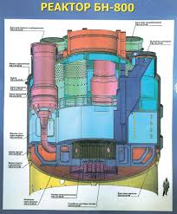
Действующие БН - реакторы
БН-600 в 3-м энергоблоке Белоярской АЭС
БН-800 в 4-м энергоблоке Белоярской АЭС

Slide 9
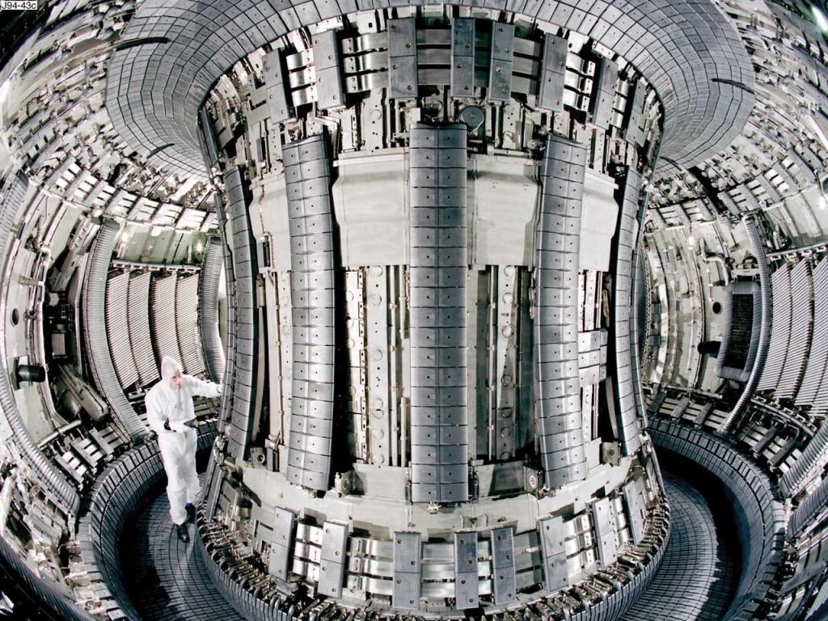
Будущие проекты
Япония -БН «Мондзю»
Индия - БН мощностью 500 МВт собственной разработки
КНР - разработка БН, по данным специалистов
Россия - планируется начало строительства БН-1200(в 2015 г), в дальнейшем — БН-1600 (мощность более 1600 МВт), разработка реактора типа “БРЕСТ” («реакторов с естественной безопасностью», 2020 г)

Slide 10
Спасибо за внимание!

